Slide 1
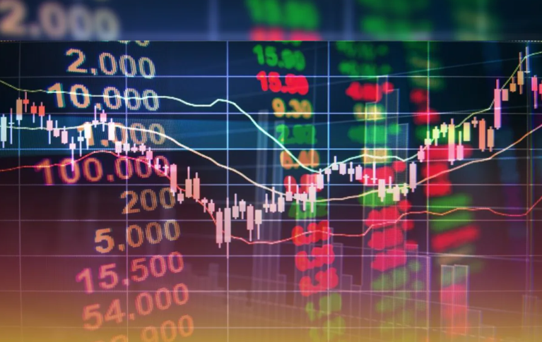
Крипто предикции на Bitcoin, Litecoin, Dogecoin, Ethereum, Cardano, Monero, Dash, со проучување на нивните податоци со библиотеката tsfresh
Изработил: Крсте Гошаревски [203009]

Slide 2

Вовед
Во денешната ера криптовалутите станаа неизоставен дел од финансиската и технолошката сцена. Особено интересот кон популарните криптовалути: Bitcoin, Litecoin, Dogecoin, Ethereum, Cardano, Monero и Dash постојано расте.
Нашиот истражувачки пристап се фокусира на интегрирање на техниките за анализа на податоци во крипто предвидувањето, што може да доведе до подобро разбирање на нивните движења и можност за предвидување на нивните идни вредности

Slide 3
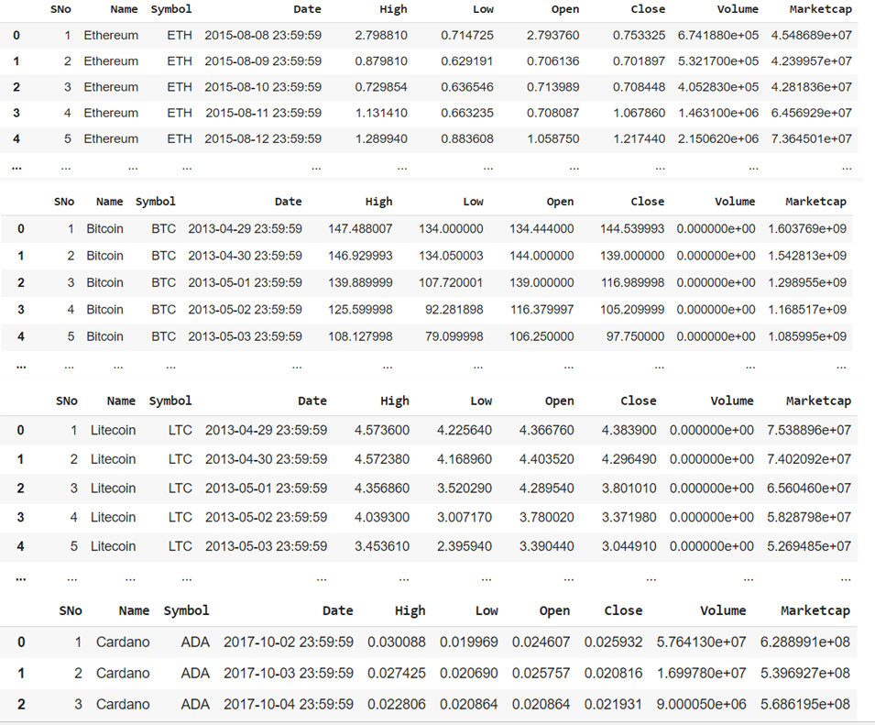
Користење на податоци

Slide 4
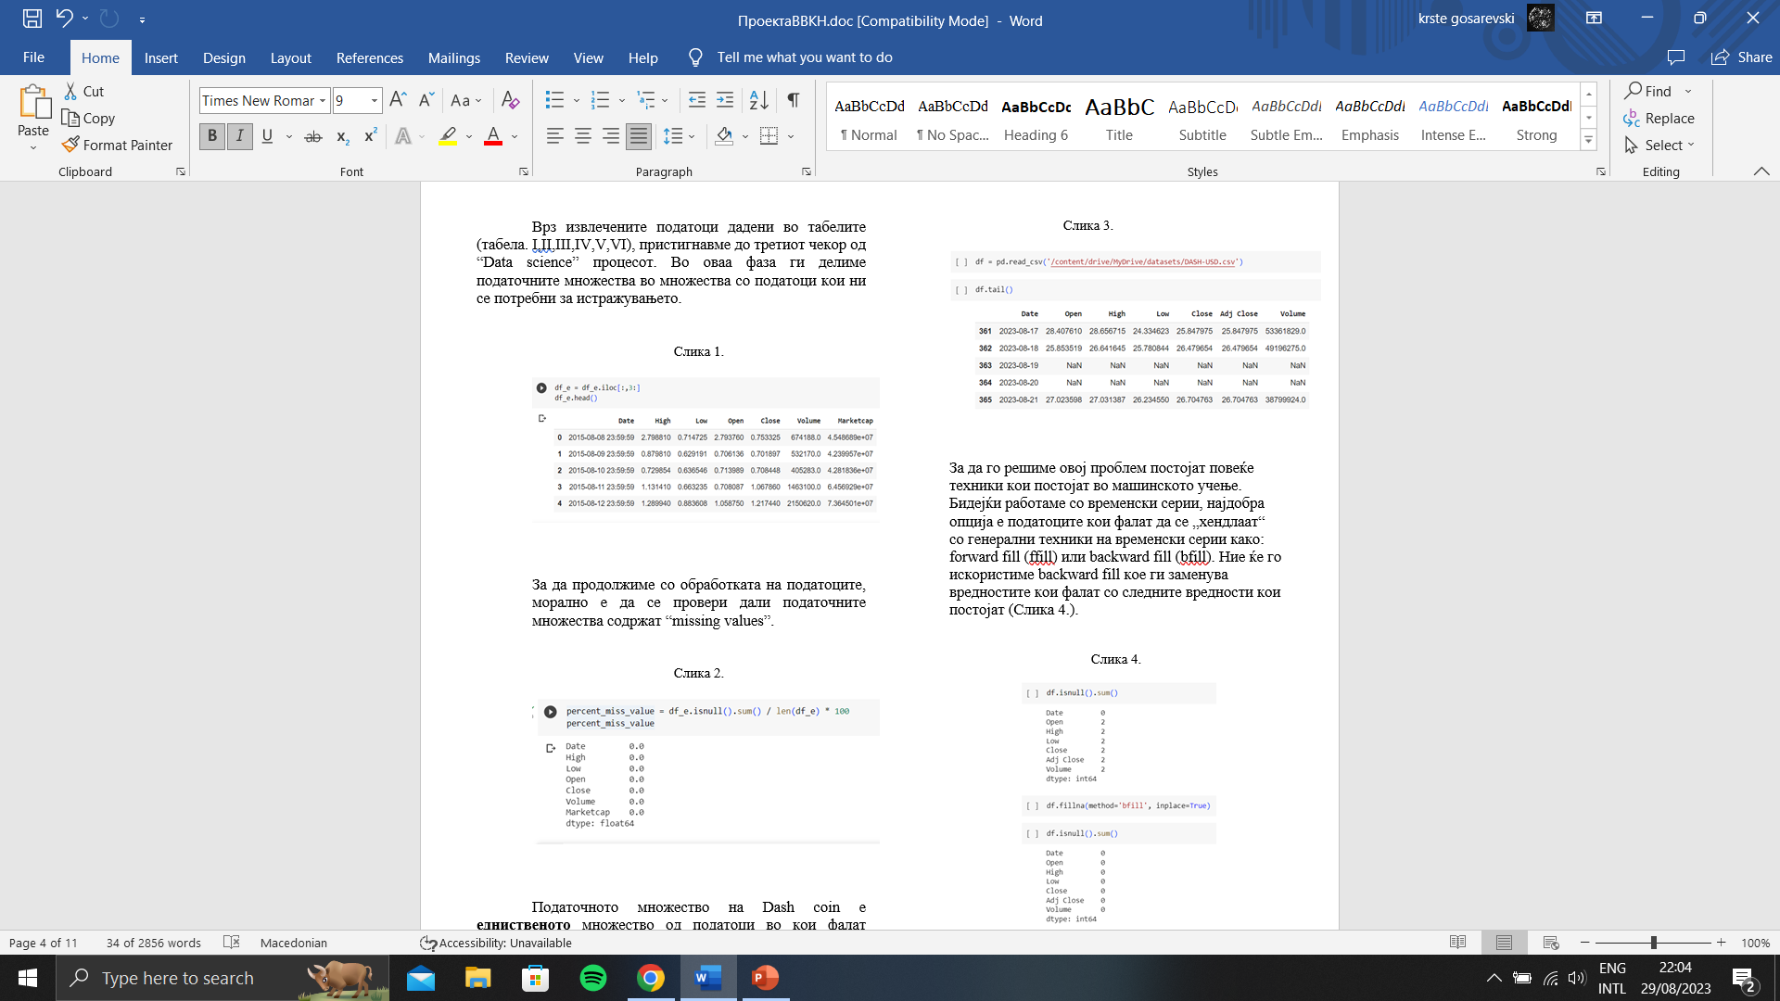
Анализа на податоците и нивна подготовка (Data preparation)

Slide 5
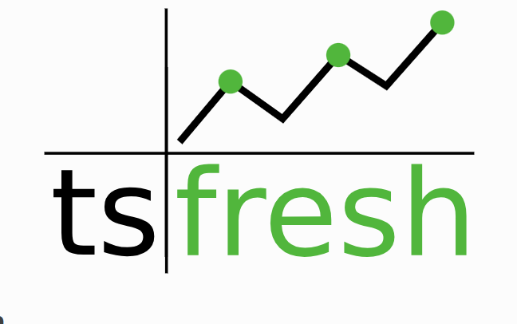
Tsfresh
Tsfresh е пакет на Python кој пресметува голем број на карактеристики т.н “features”. Овој пакет содржи методи за пресметка на “explaining power” и важноста на карактеристиките на задачата за било тоа да е регресија или класификација.
Се симнува со командата ‘pip install tsfresh’.

Slide 6
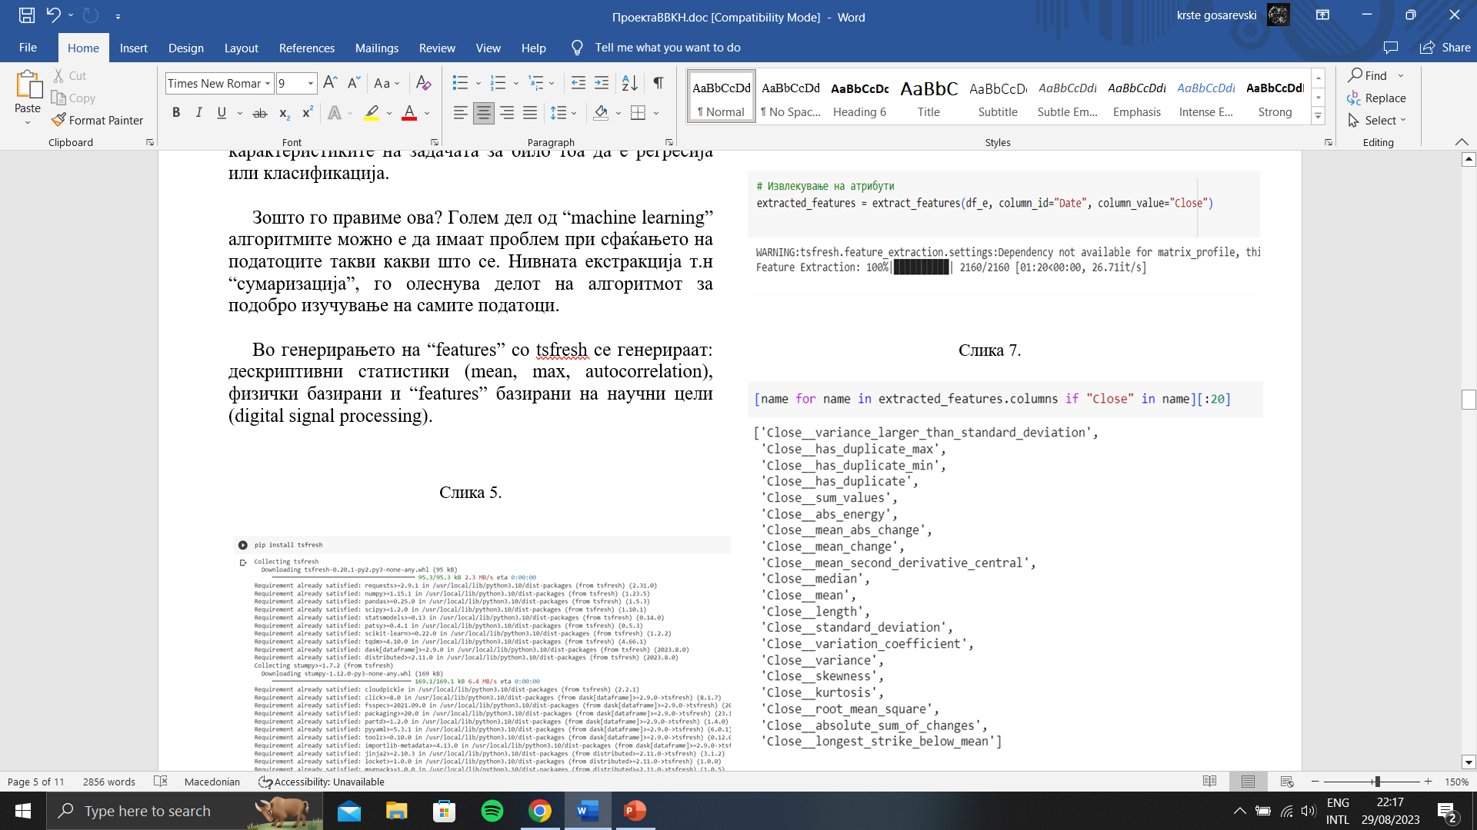
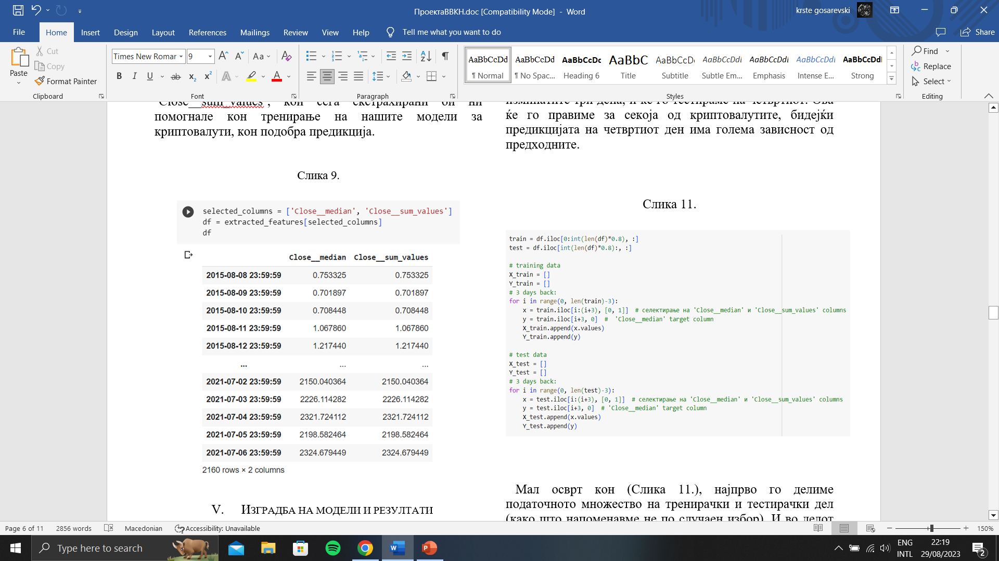
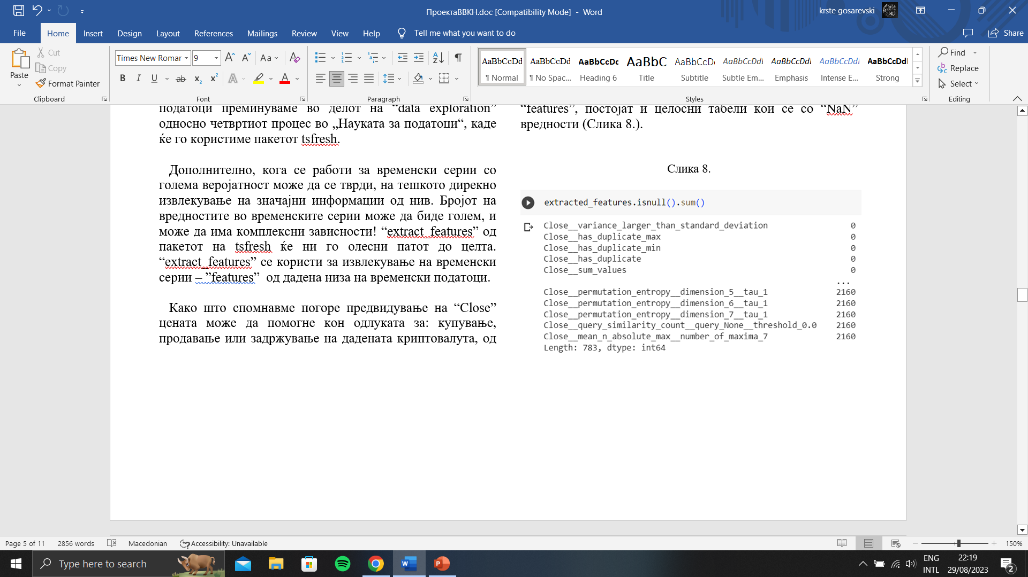

Slide 7
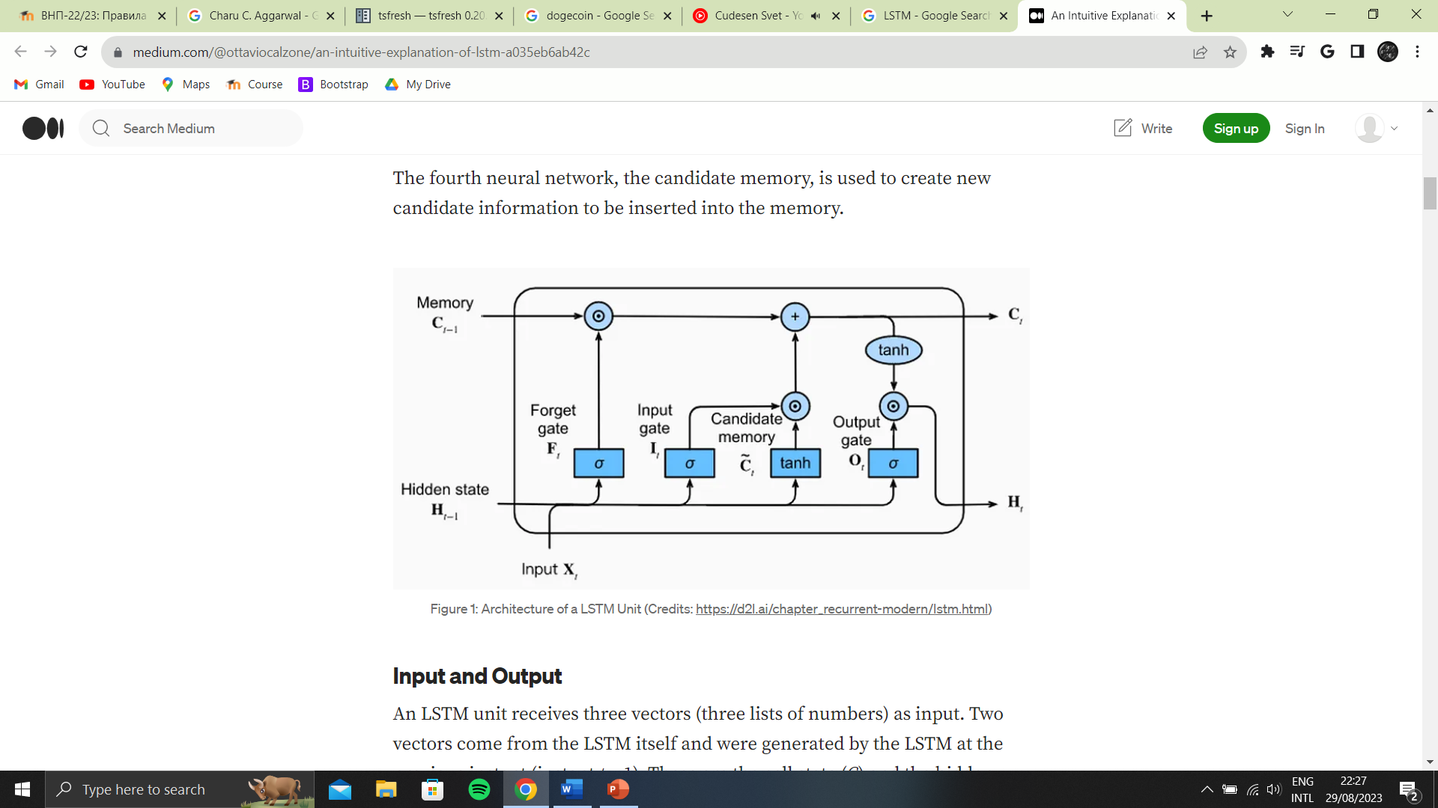
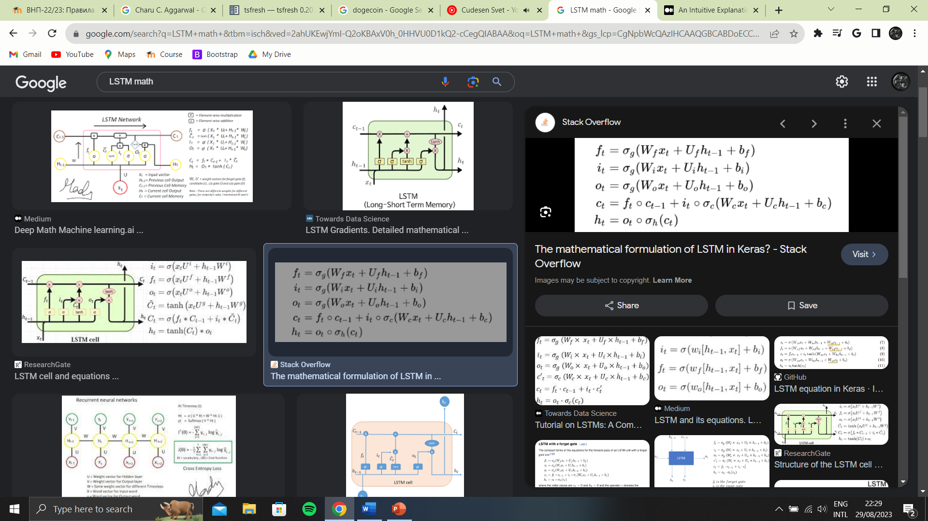
Изградба на модели
Низ годините се развиени голем број на различни алгоритми и стратегии за предвидувањата во временските серии. Еден пристап неодамна доби значително внимание поради својата способност да ги содржи сложените шеми (patterns) и последователните зависни активности во историските податоци, и станува збор за Long short-term memory – LSTM. Поради тоа во ова истражување ние ќе го одбeраме иновативниот пристам на LSTM кон градењето на модели.

Slide 8
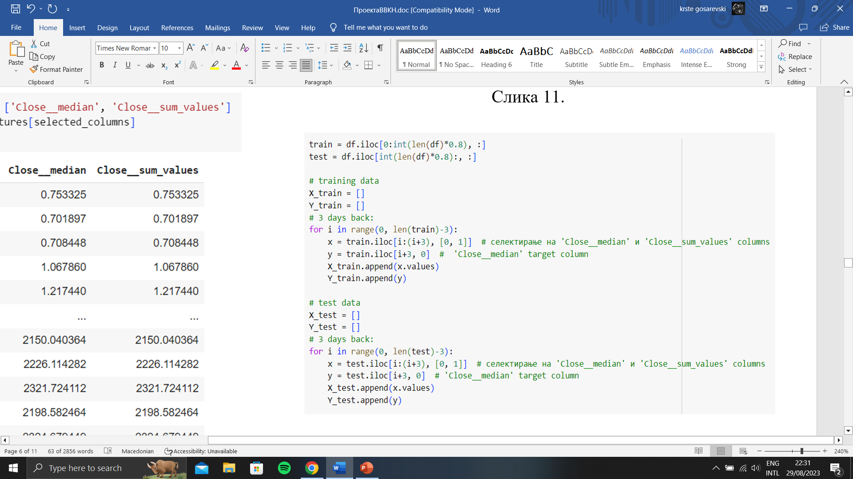
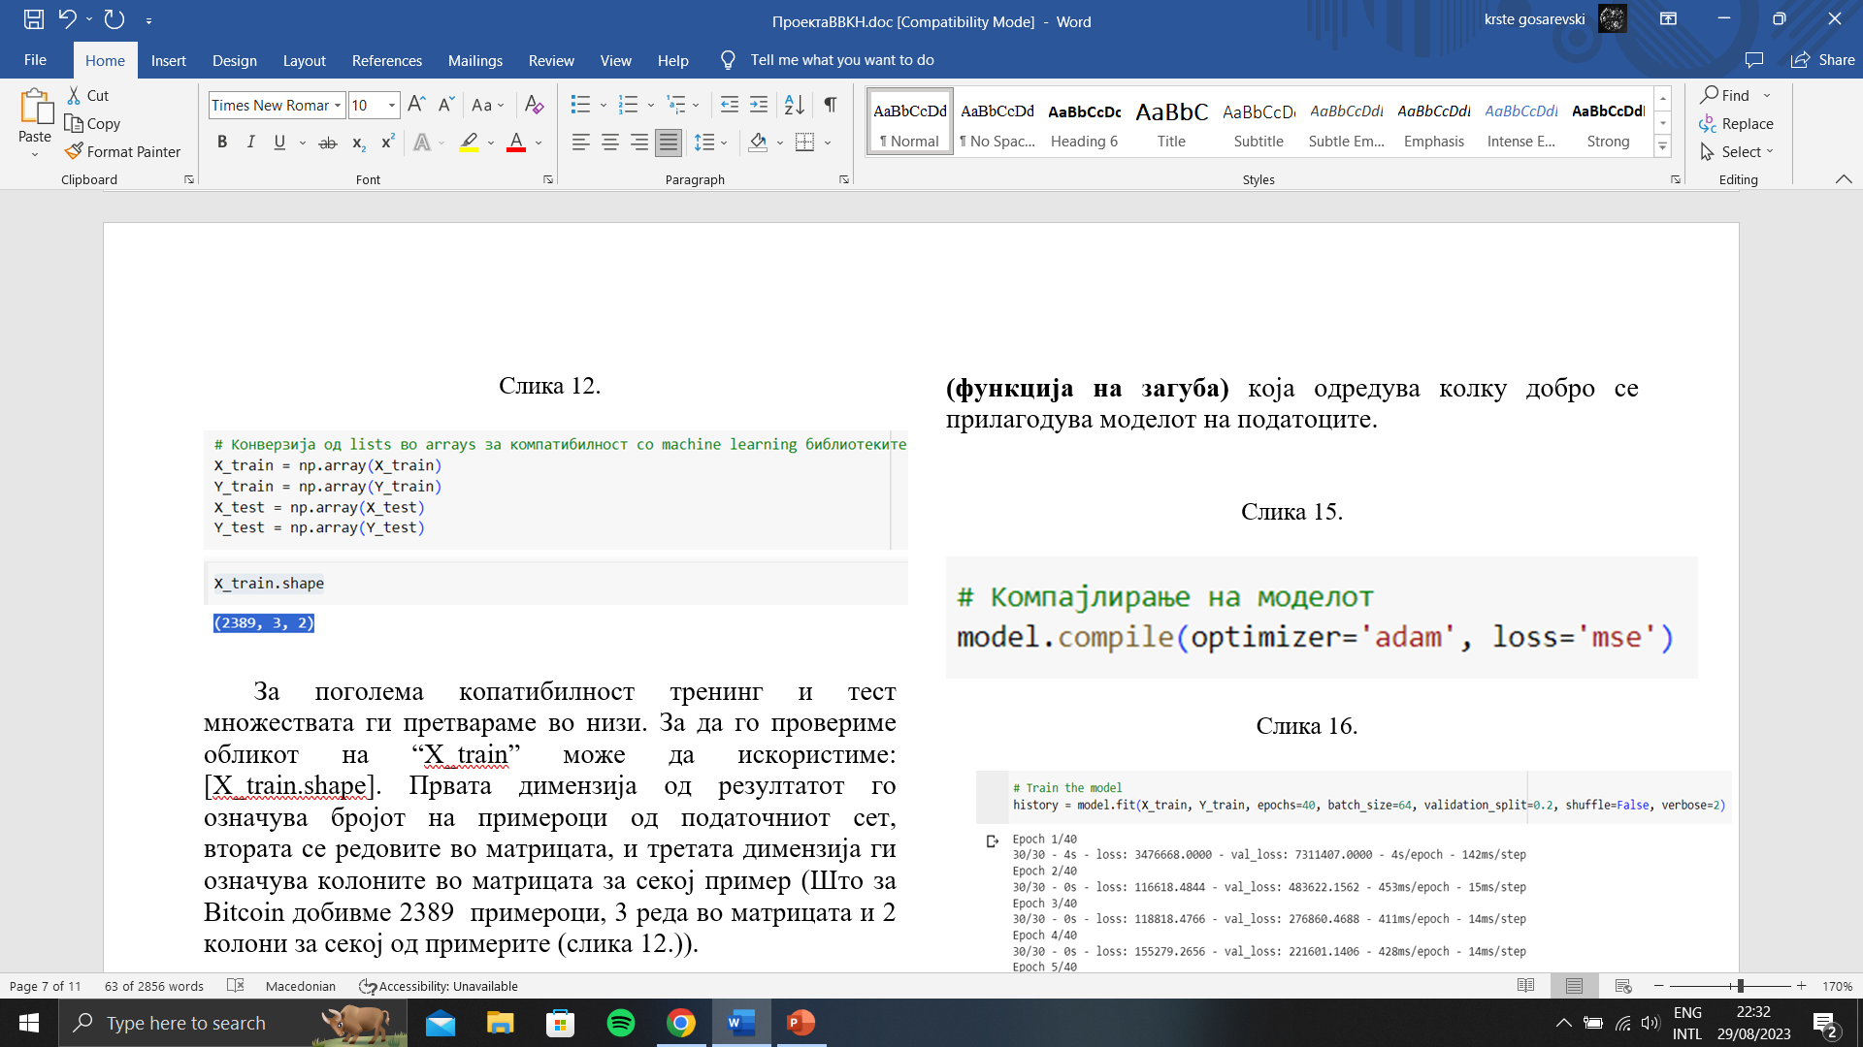
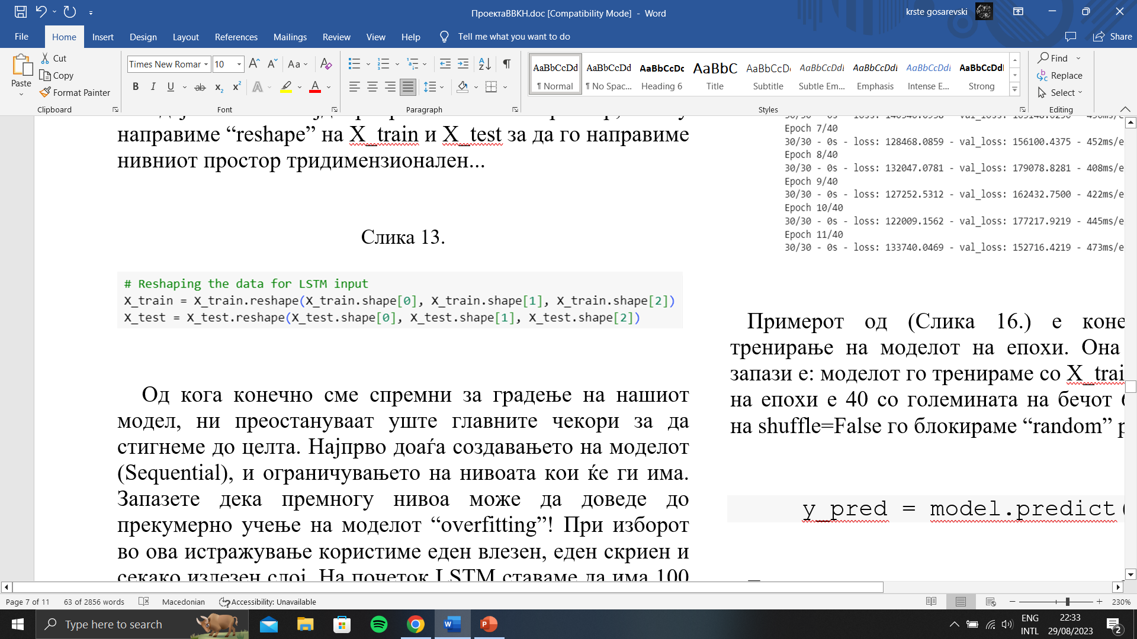

Slide 9
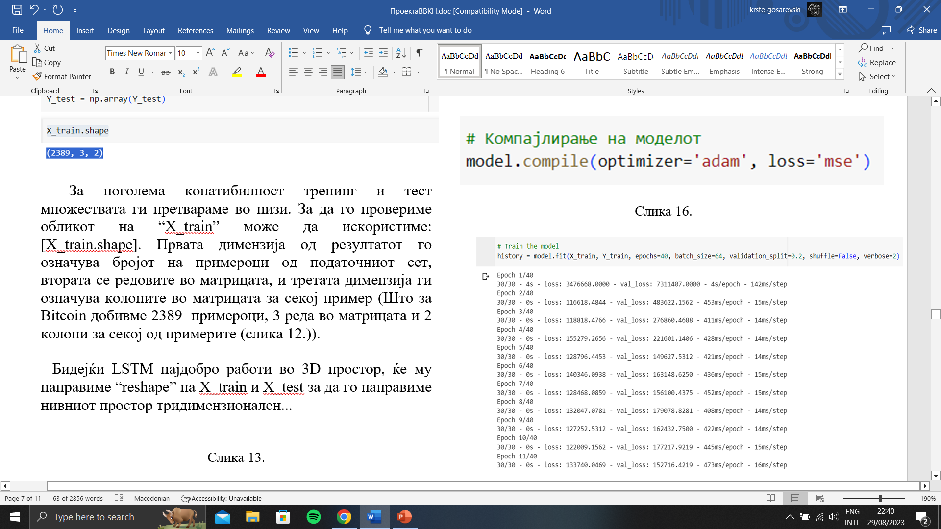

Slide 10
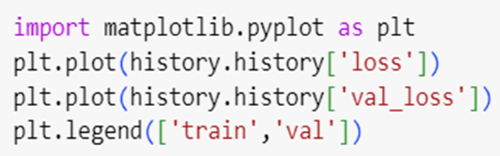
Резултати
За подобра визуелизација кон следењето на процесот на учење на моделот ќе искористиме график за грешката на тренинг и валидациските податоци.

Slide 11
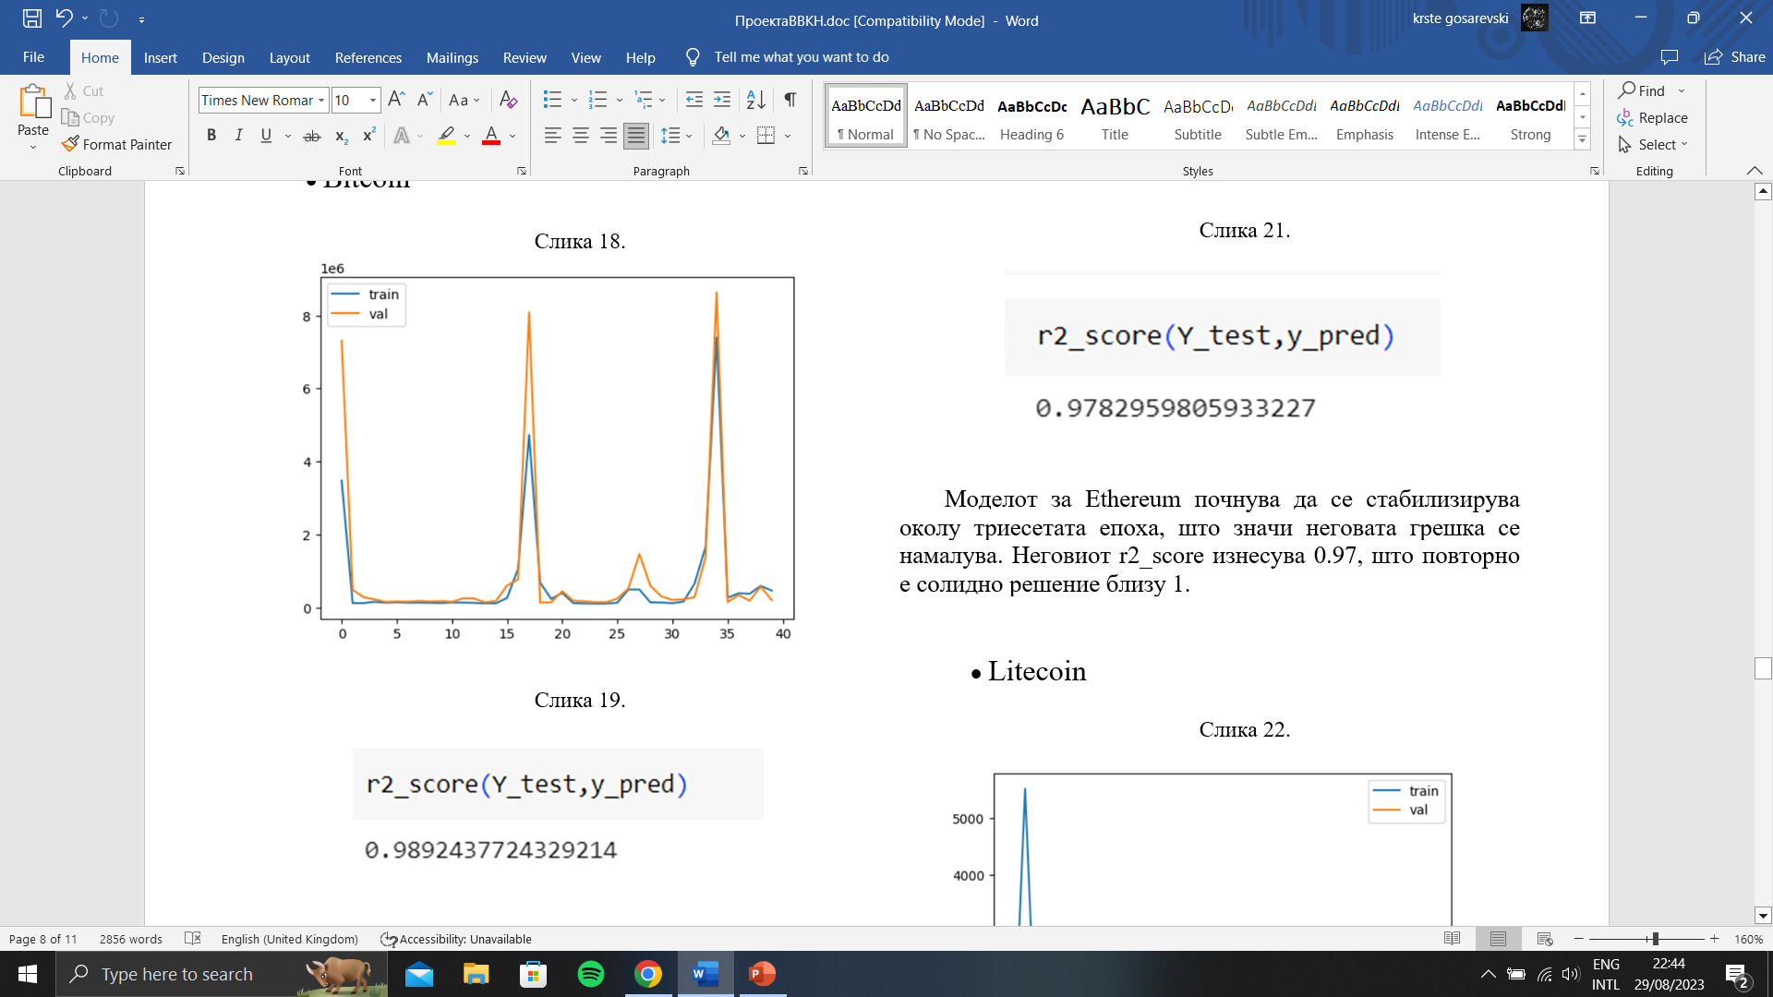
Bitcoin

Slide 12
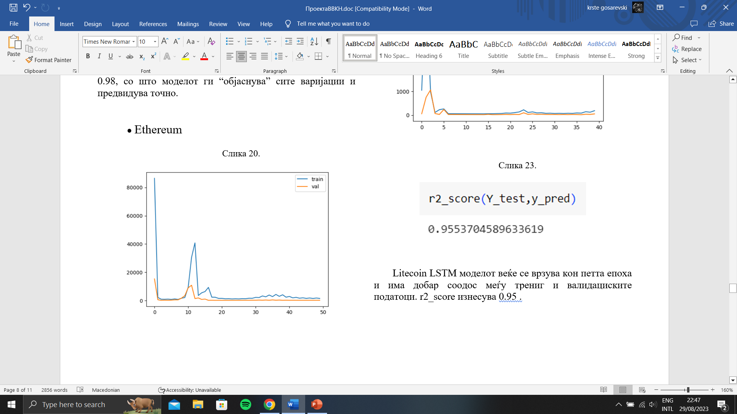
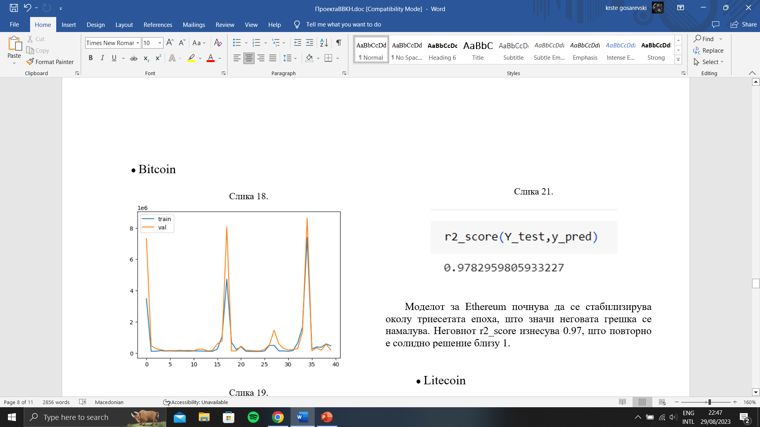
Ethereum

Slide 13
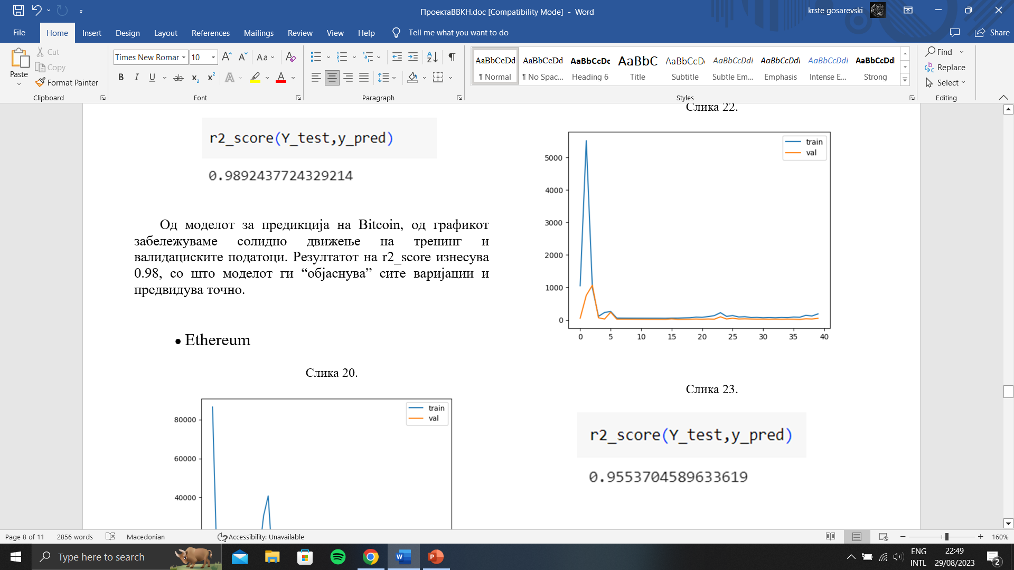
Litecoin

Slide 14
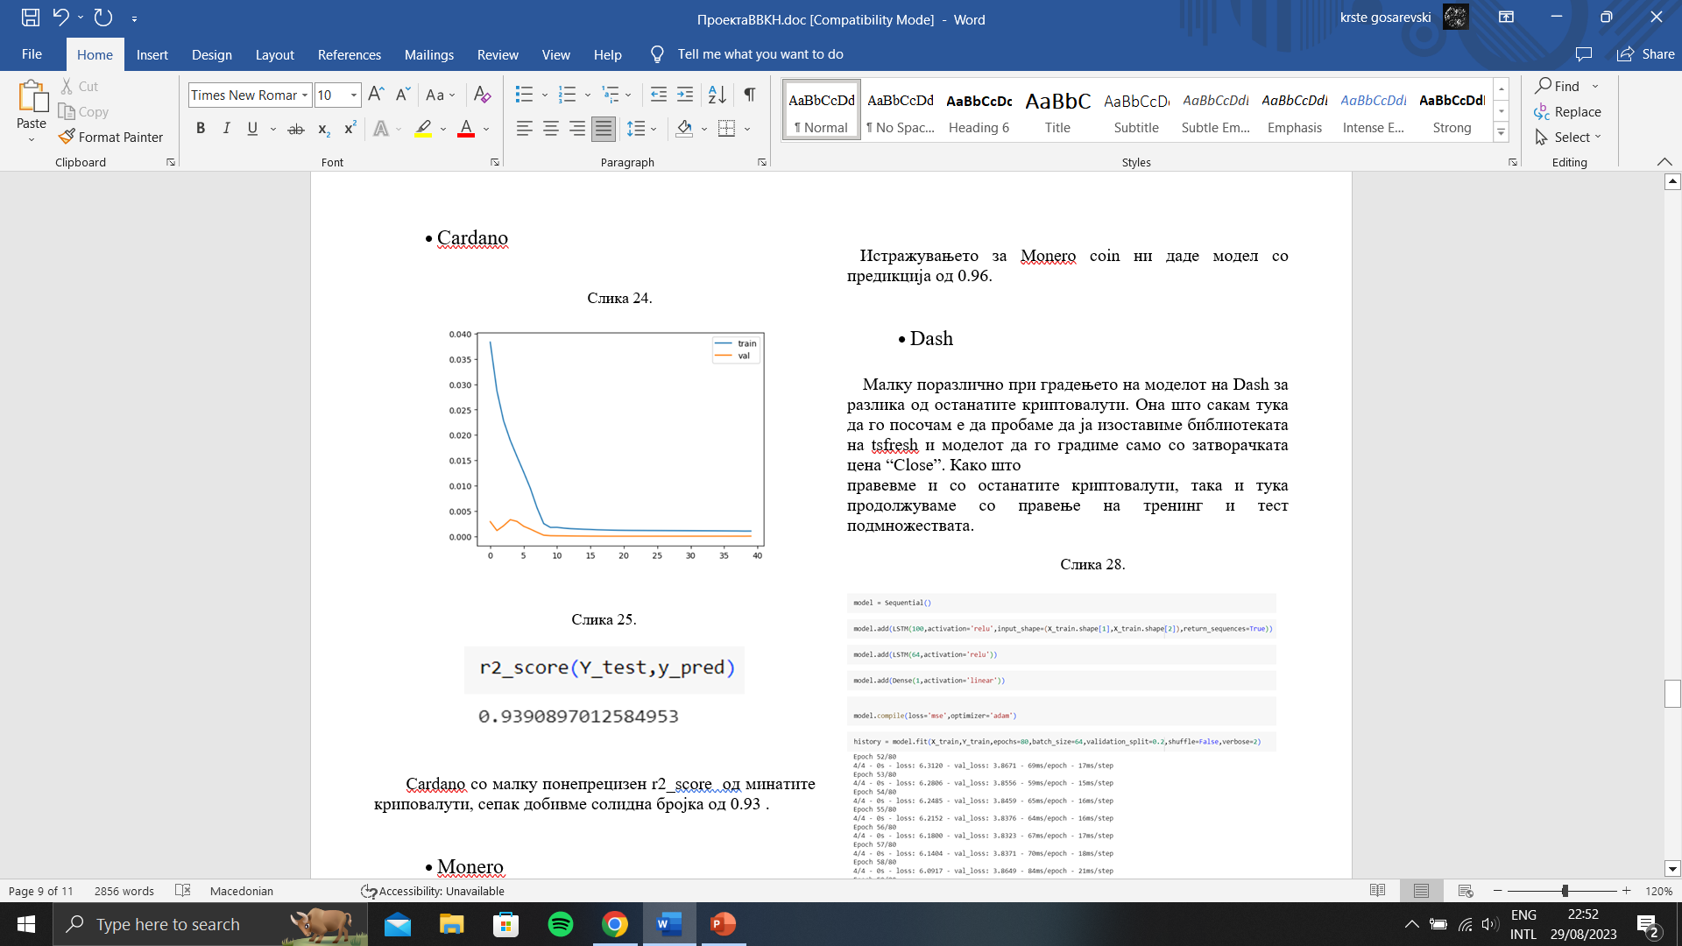
Cardano

Slide 15
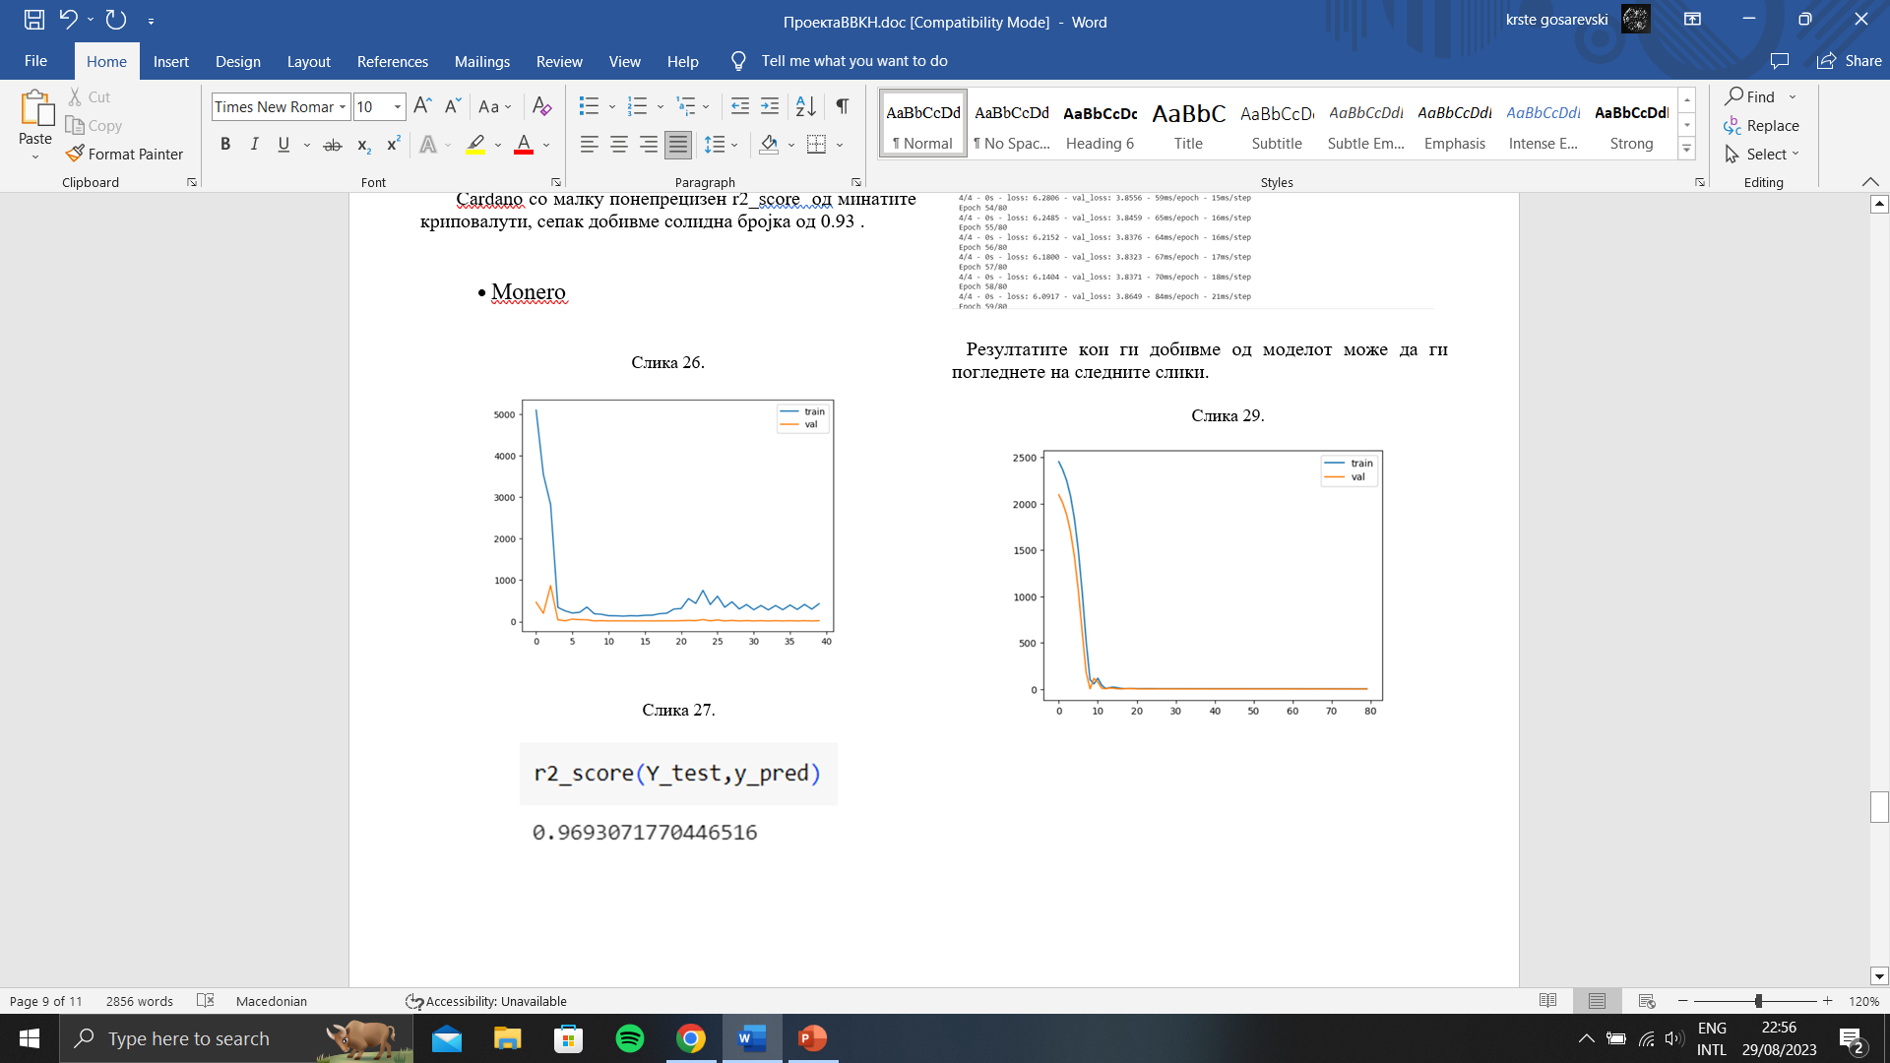
monero

Slide 16
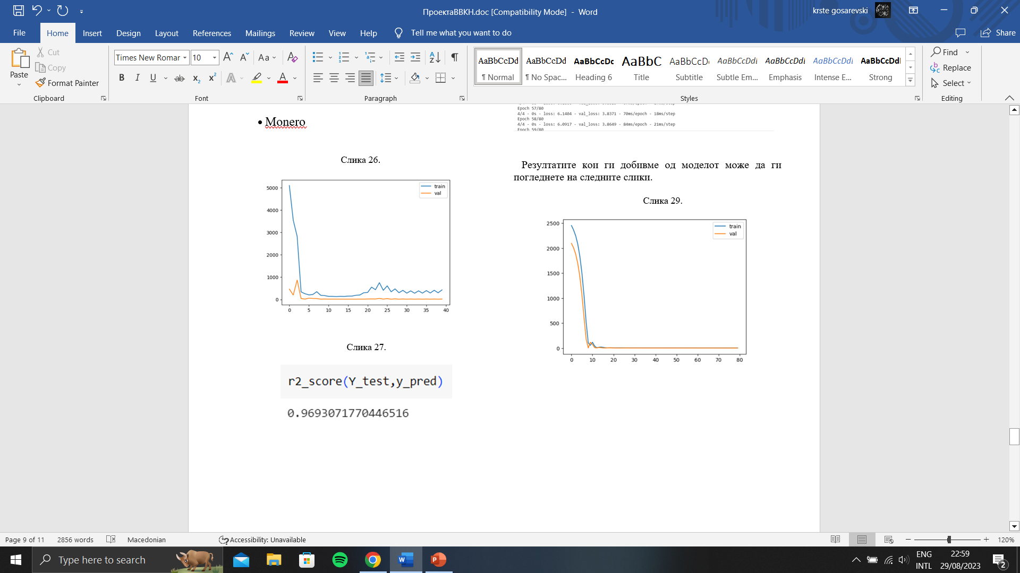
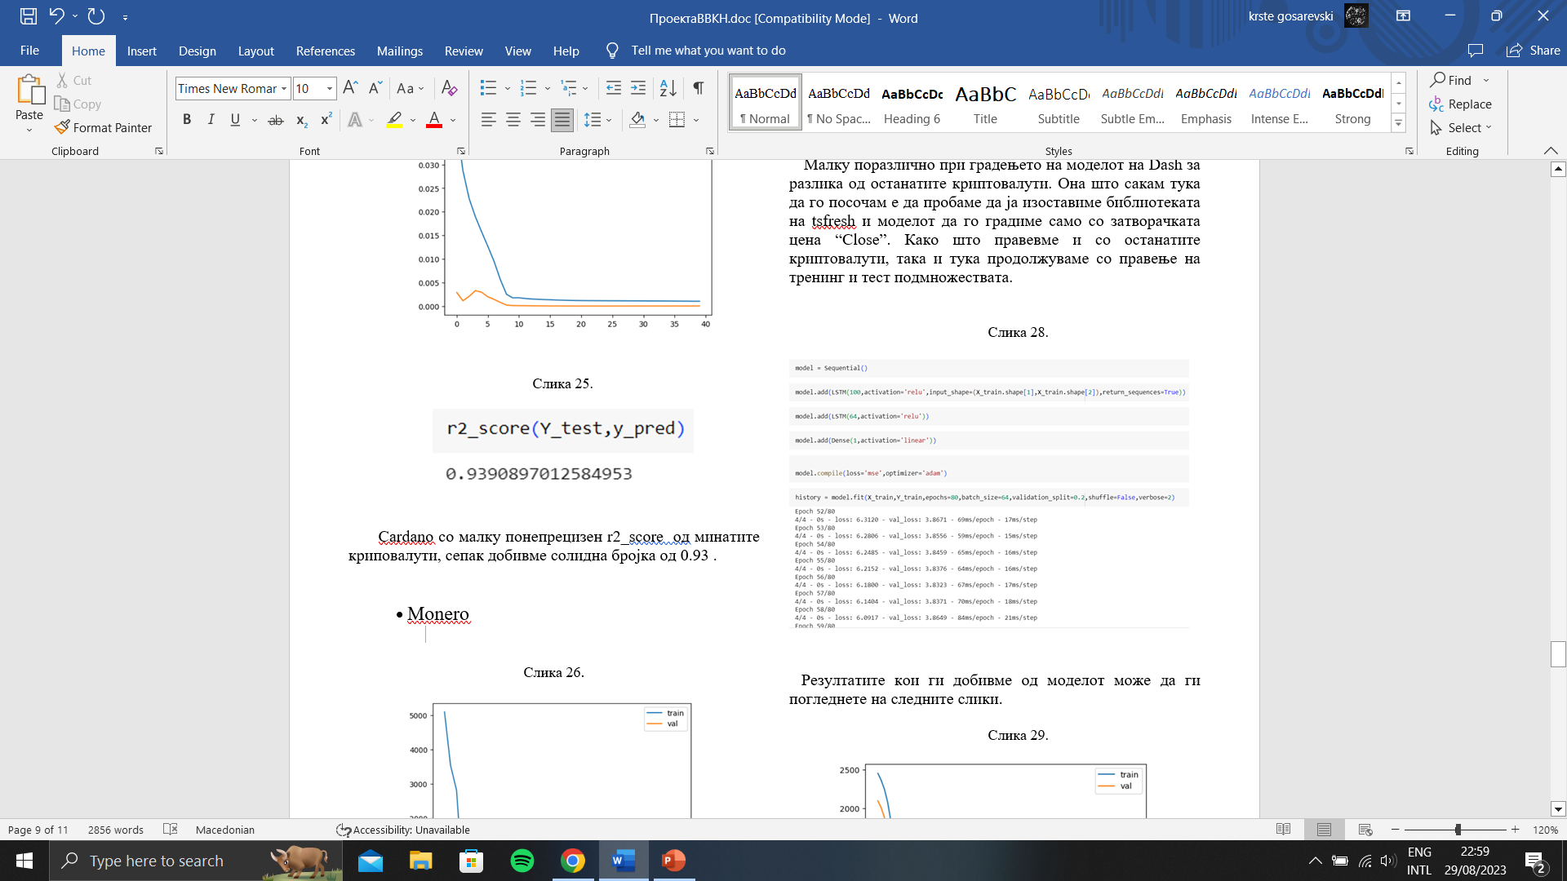
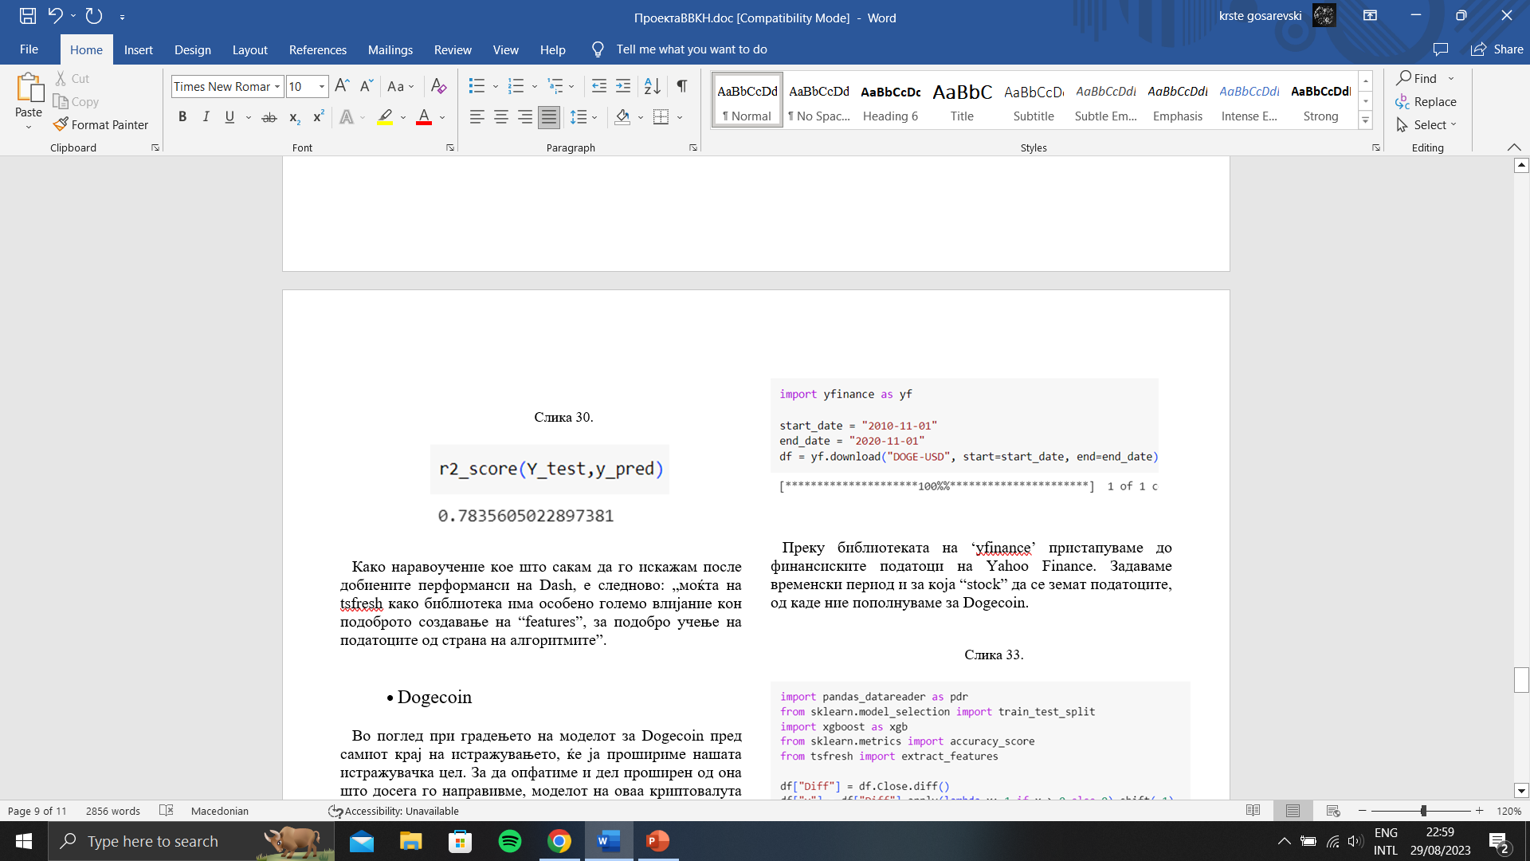
Dash

Slide 17
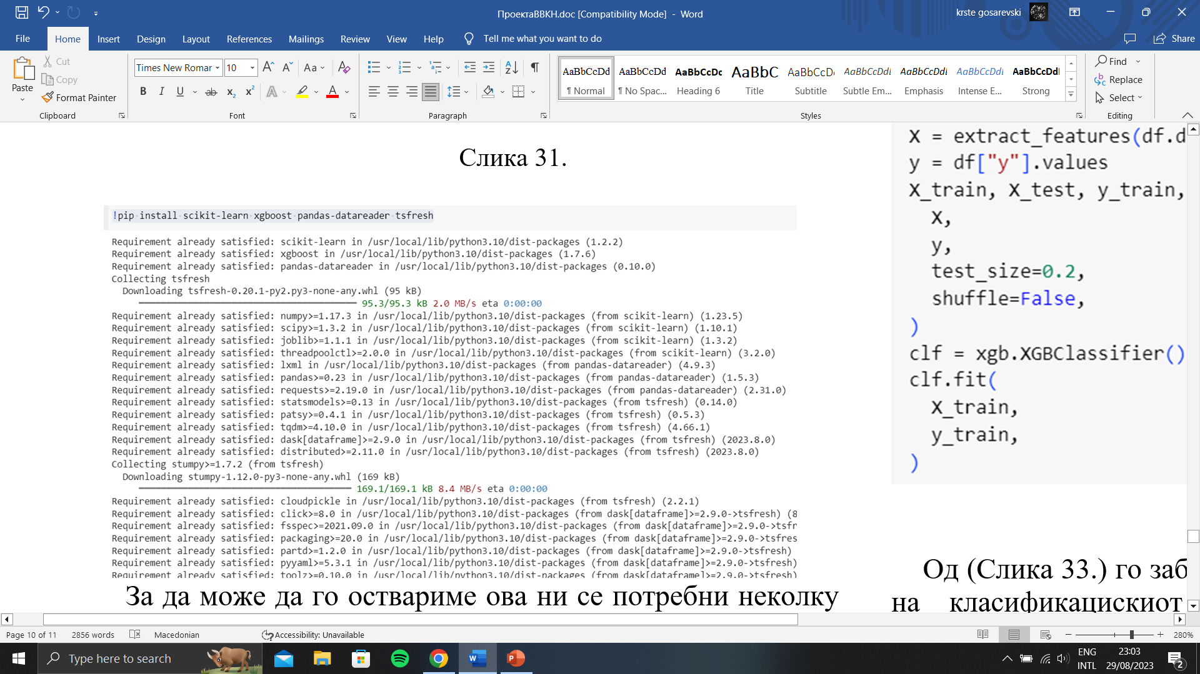
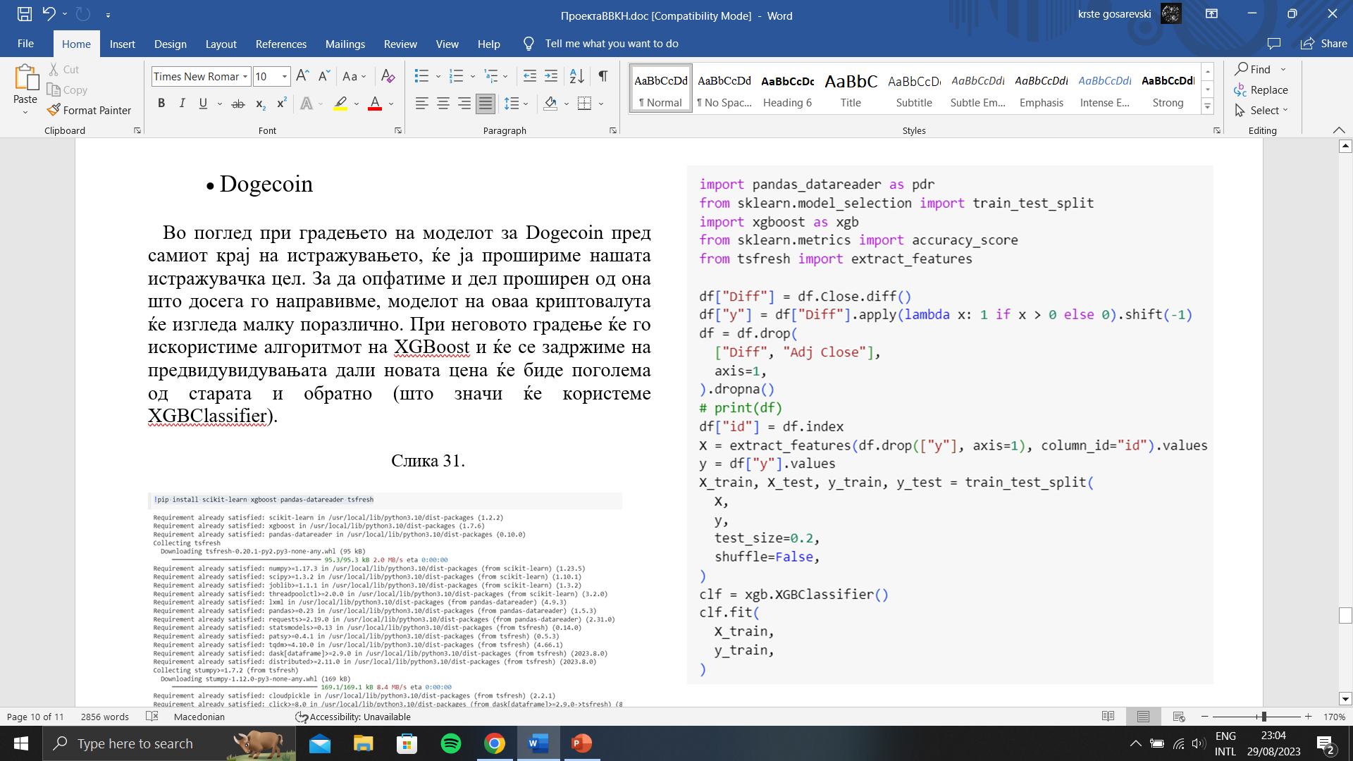
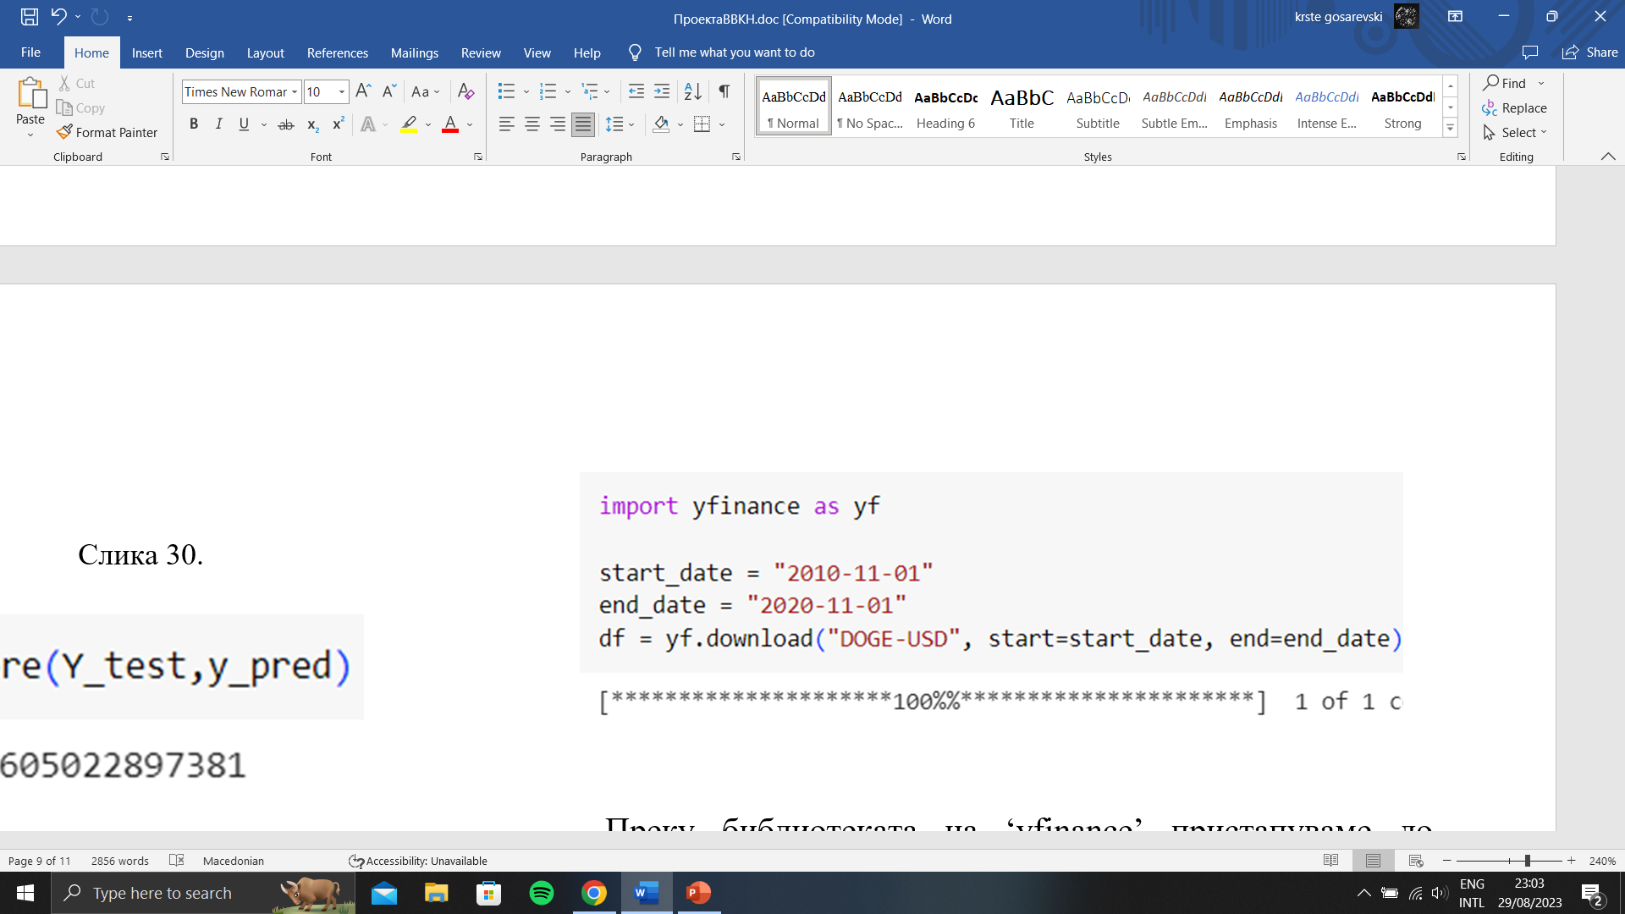
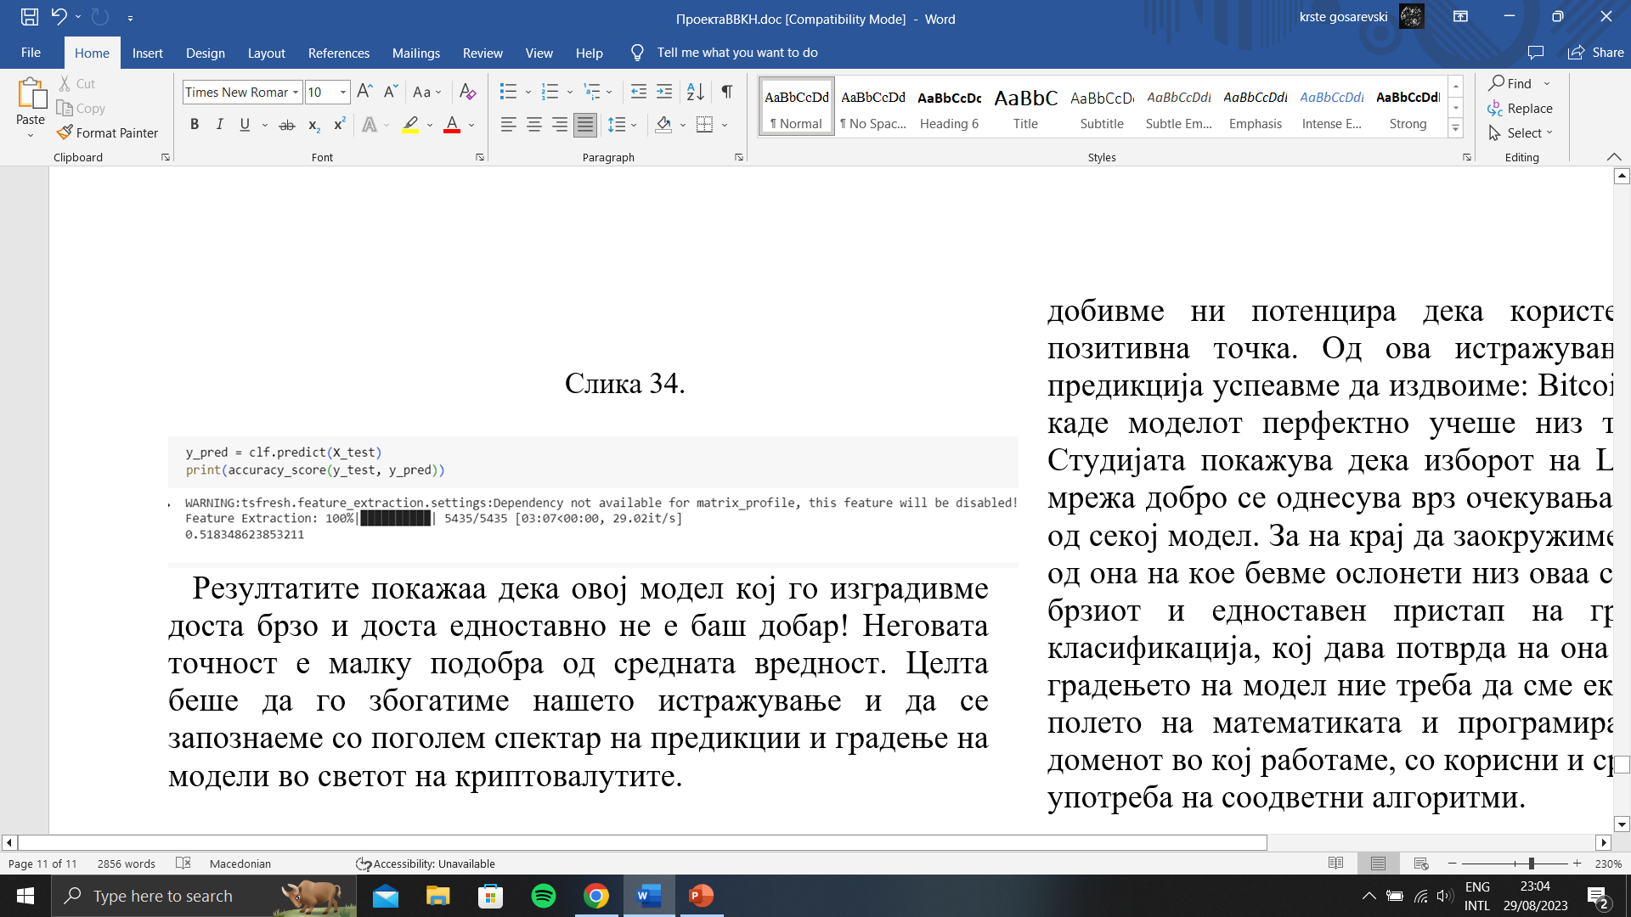
dogecoin

Slide 18

заклучок
Резултати покажаа дека криптовалутите и тој виртуелен свет не е воопшто едноставен да се научи. Моделот на секоја од криптовалутите имаше засебни резултити, што укажуваат на тоа дека секоја криптовалута си е засебна приказна. Библиотеката tsfresh нуди огромен спектар на екстрахирани “features” коиме само ни го олеснуваат нашиот пат до целта доколку знаеме што и каде користи. Во еден дел се задржавме на правење на модел без користење на оваа библиотека, со цел резултатот кој го добивме ни потенцира дека користење на tsfresh е позитивна точка. Од ова истражување како најдобра предикција успеавме да издвоиме: Bitcoin криптовалутата, каде моделот перфектно учеше низ текот на времето. Студијата покажува дека изборот на LSTM невронската мрежа добро се однесува врз очекувањата кои ги добиеме од секој модел. За на крај да заокружиме се со нешто ново од она на кое бевме ослонети низ оваа студија, а тоа беше брзиот и едноставен пристап на градење модел за класификација, кој дава потврда на она дека секогаш при градењето на модел ние треба да сме експерти не само од полето на математиката и програмирањето, туку и од доменот во кој работаме, со корисни и средени податоци и употреба на соодветни алгоритми.

Slide 19
Ви благодарам на вниманието
ФИНКИ
2023

